Slide 1
linux
讲师：高鹏

Slide 2
基本权限的修改
-rw-r--r--
  - 文件类型
    - 文件
    d 目录
    l软链接文件
  rw- r-- r--
  u所有者 g所属组 o其他人
  r 读 w写 x执行

Slide 3
基本权限的修改
chmod命令
chmod [选项] 模式 文件名
  选项
    -R 递归
  模式
    [ugoa] [+-=] [rwx]
    [mode=421]

Slide 4
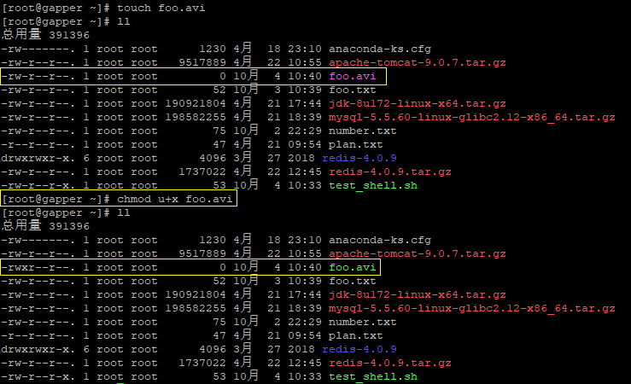
基本权限的修改
案例
  chmod u+x foo.avi

Slide 5
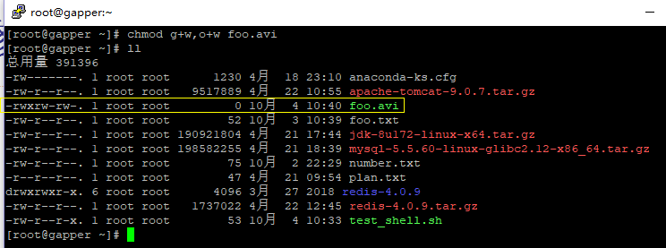
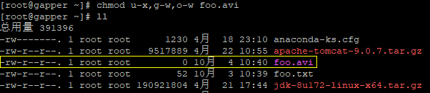
基本权限的修改
案例
  chmod g+w,o+w foo.avi
  chmod u-x,g-w,o-w foo.avi

Slide 6
基本权限的修改
案例
  chmod u=rwx,g=rw foo.avi
  chmod a=rwx foo.avi
权限的数字表示
  r ---- 4
  w ---- 2
  x ---- 1
  rwx r-x rw-
  7 5 6

Slide 7
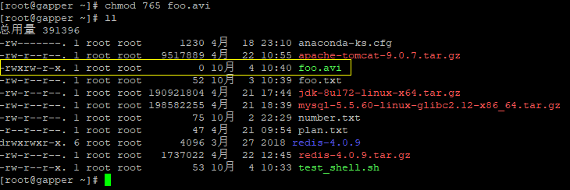
基本权限的修改
案例
  chmod 765 foo.avi

Slide 8
权限的作用
权限对文件的作用
  r: 读取文件内容
    cat more head tail
  w: 编辑、新增、修改文件内容
    vi
    注意
      某个用户对某个文件拥有w（写）权限时，是不能删除文件本身的，只能删除文件中的内容！
  x: 可执行

Slide 9
权限的作用
权限对目录的作用
  r: 可以查询目录下文件名
    ls
  w: 可以修改目录结构的权限。
    touch rm mv cp
  x: 可以进入目录
    cd
    注意，用户对目录具有执行权限，并不代码用户能执行这个目录，而是表示用户可以进入这个目录

Slide 10
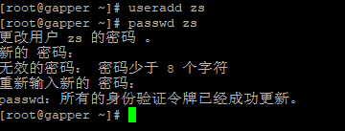
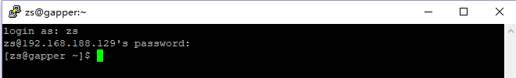
权限的作用
案例
  创建一个用户zs，密码为123
  再开一个客户端窗口，使用zs登录
  使用root用户创建一个目录，注意不能把目录创建再root家目录下！
    因为超级管理员可以进入普通用户家！
    而普通用户无法进入超级管理员的家！

Slide 11
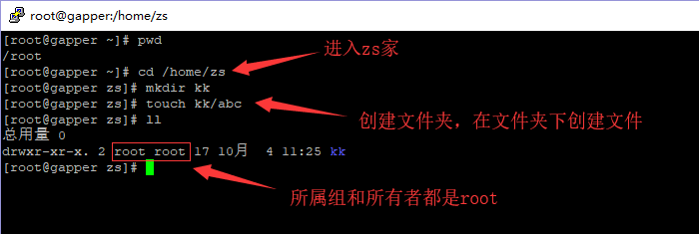
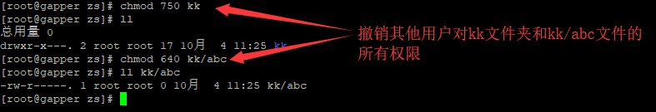
权限的作用

Slide 12
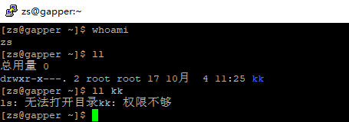

权限的作用
使用zs用户测试
  测试查询目录的权限
  可以查看目录本身，不能查看目录中的内容
  也无法通过cd进入kk目录

Slide 13
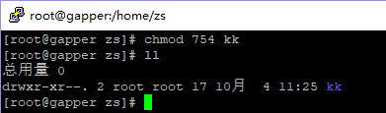
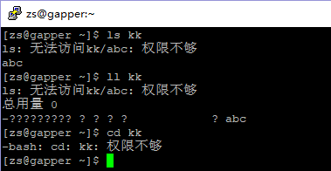
权限的作用
通过root为zs赋予对文件夹的只读权限
使用zs测试
  结论：对目录有只读权限是没有意义的！

Slide 14
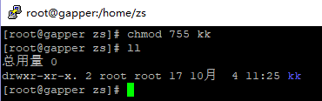
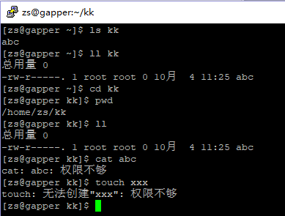
权限的作用
通过root再为zs用户添加一个执行权限
使用zs测试

Slide 15
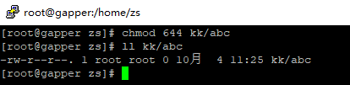
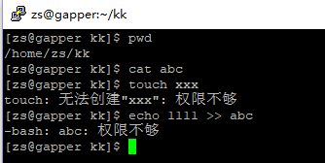
权限的作用
使用root为zs设置对abc文件的读权限
使用zs测试
  注意，zs此时能查询abc文件了，只是abc文件中目前没有什么内容
  zs仍然不能创建文件，不能向abc文件中写入内容

Slide 16
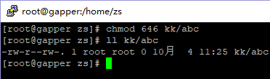
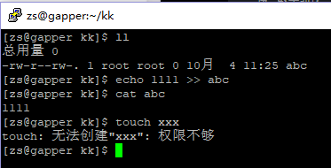
权限的作用
使用root为zs赋予对abc文件的写权限
使用zs测试
  zs现在能向abc文件写入内容了
  但是仍然不能创建文件，这需要zs拥有对kk文件夹的写权限!

Slide 17
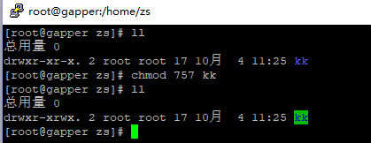
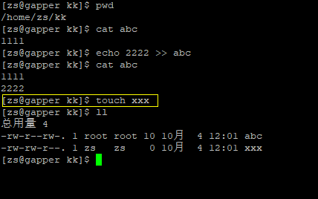
权限的作用
通过root赋予zs对kk文件夹的写权限
使用zs测试

Slide 18
权限的作用
对文件来讲，最高权限是x
对目录来讲，最高权限是w

Slide 19
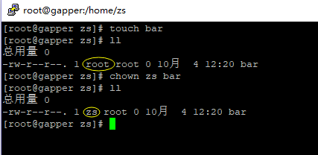
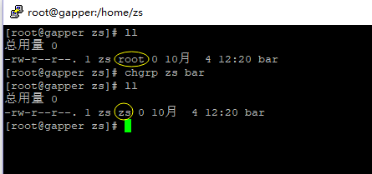
其他权限命令
修改文件所有者
  chown 用户名 文件名
  修改文件的所属组
  chgrp 组名 文件名
  注意，再linux中，每创建一个用户，都会自动创建一个与用户同名的组，作为新建用户的初始组！

Slide 20
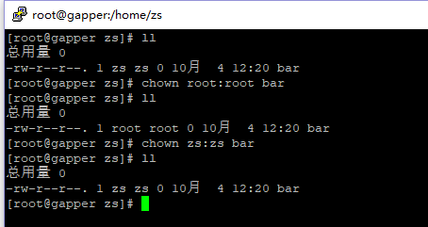
其他权限命令
可以使用chown命令同时修改所属用户和所属组，如下：

Slide 21
核心原则
分配文件基本权限时，核心原则：
在最小权限情况下能够实现要求即可！

Slide 22
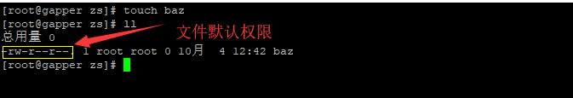
默认权限
所谓默认权限，顾名思义，就是在一个文件(或目录)被创建好之后就直接拥有的权限！
查看默认权限的命令
  umask
  0022
    第一位0：文件的特殊权限
    022：文件默认权限

Slide 23
默认权限
文件的默认权限
  刚刚创建好的文件，默认不是不能被执行的，必须手动赋予执行权限
  所以文件默认权限最大为666
  默认权限需要换算成字母再相减（实际上是逻辑与）
  建立文件之后的默认权限，为666减去umask值
例如
  文件默认最大权限为666 umask值为022
  -rw-rw-rw - 减去 ----w--w- 等于 -rw-r--r--
例如
  文件默认最大权限为666 umask值为033
  -rw-rw-rw- 减去 ----wx-wx 等于 -rw-r--r--

Slide 24
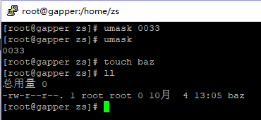
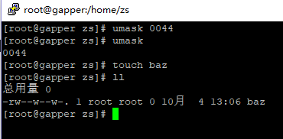
默认权限
测试
  临时修改umask的值（一旦linux重启就会失效，这样正好用于测试）

Slide 25
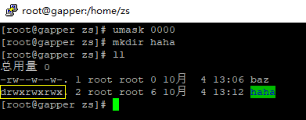
默认权限
目录的默认权限
  目录的默认权限最大为777
  默认权限需要先换算成字母再相减（其实是逻辑与）
  建立目录之后的默认权限，为777减去umask值
例如
  目录默认最大权限为777 umask值为022
  -rwxrwxrwx 减去 ----w--w- 等于 -rwxr-xr-x
测试

Slide 26

修改umask值
临时修改
  umask 0022
永久修改
  vi /etc/profile
  普通用户的$UID是大于等于200的
  管理员用户的$UID是小于200的

